Slide 1
Использование игр-экспериментов в работе с детьми по изобразительной деятельности. Воспитатель ГБДОУ детский сад комбинированного вида № 73 Приморского района города Санкт-Петербург Павлова Анна Владимировна

Slide 2
«Чем больше ребенок видел, слышал, пережил, чем большим количеством элементов действительности он располагает в своем опыте, тем
значительнее и продуктивнее при других равных условиях будет его творческая деятельность»
Л.С. Выготский

Slide 3
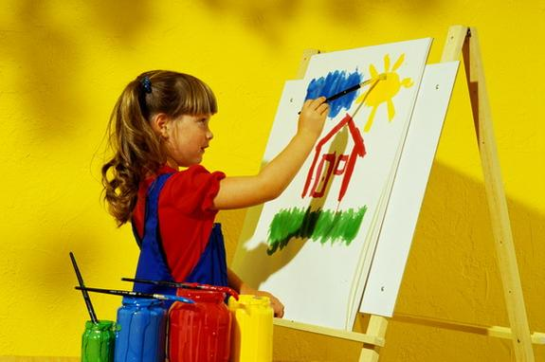
Цель:
Развитие познавательной активности у детей дошкольного возраста в процессе экспериментирования посредством использования нетрадиционных техник рисования

Slide 4
Задачи:
Вызвать у детей интерес к экспериментированию
Помочь детям исследовать свойства и качества нетрадиционных изобразительных материалов при создании рисунков
Развивать мыслительные операции, стимулировать познавательную активность, любознательность,
Формировать исследовательские умения и навыки детей в процессе рисования нетрадиционными техниками и материалами.
Воспитывать умение сотрудничать,
проявлять инициативу,
самостоятельность и творчество.

Slide 5
Ежедневно ребенок открывает для себя новое в окружающем его мире. Эффективным методом познания закономерностей и явлений
окружающего мира является метод экспериментирования.
Экспериментирование в рисовании нетрадиционными техниками позволяет познать детям свойства и качества материалов. Побуждает любознательность, желание узнать больше, обогащает яркими образами окружающего мира.

Slide 6
Направления работы Взаимодействие с детьми Цель: Повышать познавательную активность детей в процессе экспериментальной деятельности Дать детям представление о свойствах и качествах материалов используемых в рисовании нетрадиционными техниками и материалами. Формы работы: продуктивная деятельность; игры; моделирование; экспериментирование; наблюдения; экскурсии; выставки Взаимодействие с родителями Цель: педагогическое просвещение и приобщение к совместной экспериментальной деятельности с детьми Формы работы: консультации, практикумы, демонстрация опытно-экспериментальной деятельности с детьми, семейная экспериментально-творческая деятельность Взаимодействие с педагогами Цель: повышение педагогической компетентности в данном направлении, поиск путей реализации задач. Формы работы: организация развивающей среды, консультации, практикумы, создание банка диагностического и развивающего инструментария (игры-экспнрименты, литература, упражнения)

Slide 7
Результаты взаимодействия с педагогами и родителями
Углубление представлений педагогов о роли экспериментирования в процессе рисования нетрадиционными техниками и материалами;
Наработка практического опыта и внедрение его в деятельность педагогов и специалистов ДОУ с целью индивидуализации педагогического процесса;
Формирование детско-родительских
отношений в процессе совместной
экспериментально-творческой деятельности.

Slide 8
Для решения поставленных задач
необходимо соблюдение ряда условий:
Создание системы работы по формированию познавательной активности в процессе рисования нетрадиционными техниками и материалами.
Создание предметно-развивающей среды с учётом принципа интеграции образовательных областей.
Использование в рисовании нетрадиционными техниками и материалами экспериментирования
Целенаправленный отбор материалов, оборудования для проведения экспериментов с детьми. Использование дидактических игр в работе с детьми.
Компетентность педагога в вопросах использования экспериментирования в процессе рисования нетрадиционными техниками и материалами.
Просветительская работа дошкольного учреждения с семьёй.

Slide 9
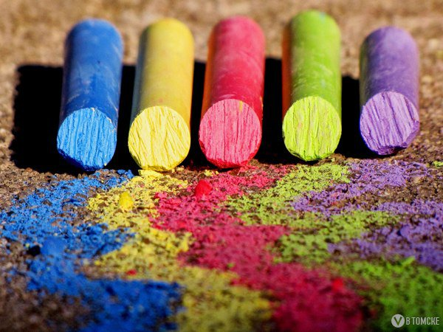
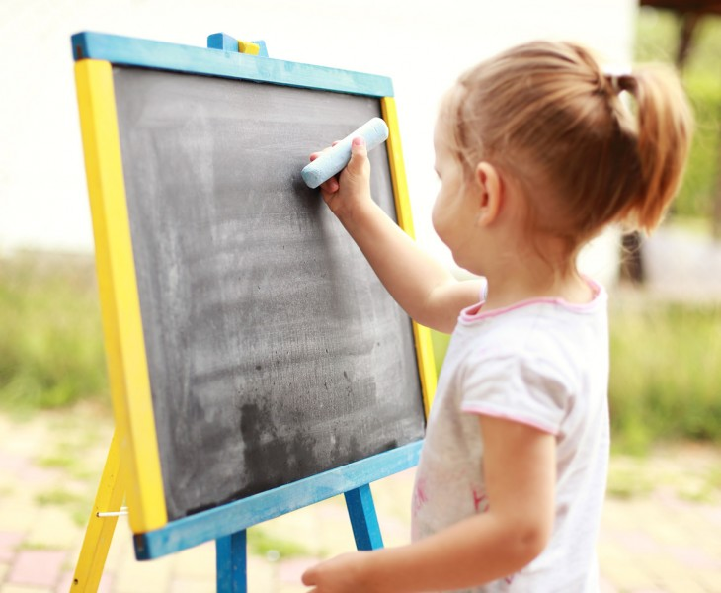
Мелки
Мел обладает характерными свойствами: он легко ломается, пачкается, оставляет на бумаге бледный след. Но давайте поэкспериментируем:
Поместим мелки в сахарный раствор, затем высушим, и они станут гораздо плотнее и крепче, а наши рисунки веселее и ярче. Сахар при высыхании кристаллизуется и благодаря микро прозрачности кристаллов растворенные в них краски становятся ярче.
На мокрой бумаге мел ведёт себя практически также как краска.
Если обмакнуть конец мелка в жидкий крахмал, то его цвет станет более ярким и благодаря ему мел меньше сыпется

Slide 10
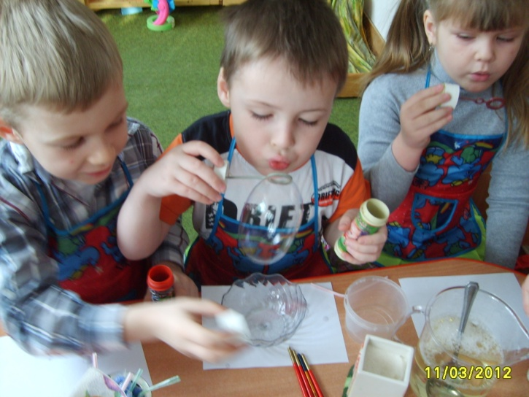
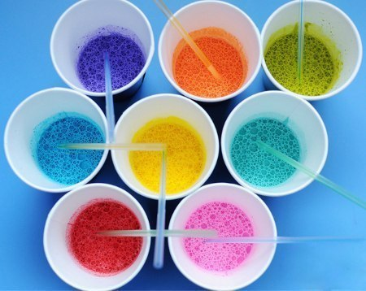
Мыльные пузыри.
Мыльными пузырями можно рисовать.
Эксперимент:
В раствор мыльной воды добавить краски и сахар. Затем в стакан опустить трубочки и надуть мыльные шары. Приложить лист бумаги к их поверхности. Получились необыкновенные красивые, замысловатые отпечатки. Просто осталось дорисовать их и получить удивительные картины

Slide 11
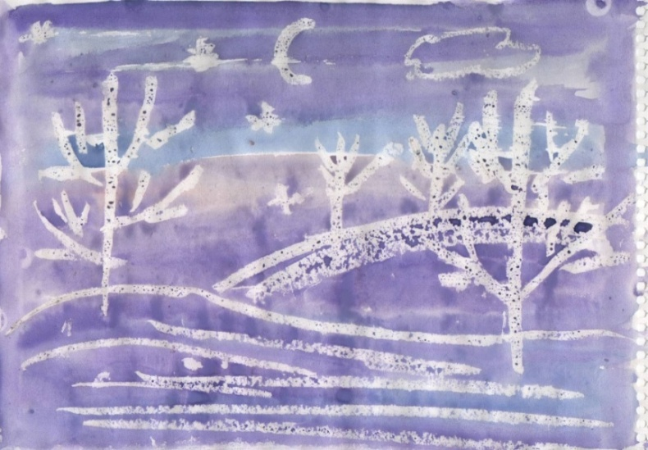
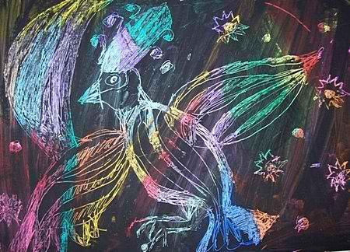
Свеча и акварель
Детям нравится рисовать свечкой или восковыми мелками.
Мы рисовали свечкой рисунок, а потом сверху
на все изображение кистью или поролоном
наносили акварельную краску.
Вследствие того, что краска не ложится на жирное
изображение свечой рисунок как бы появляется внезапно перед глазами ребят, проявляясь. Особенно интересными и оригинальными получились рисунки на зимнюю тематику: «Снежинки», «Портрет зимы», «Зимние узоры».
Узнав что воск не пропускает воду мы освоили технику граттаж

Slide 12
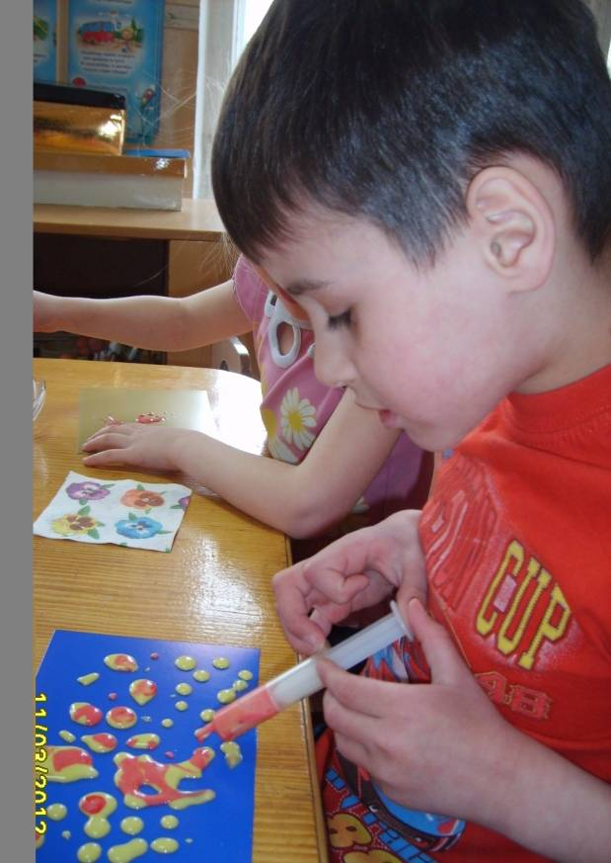
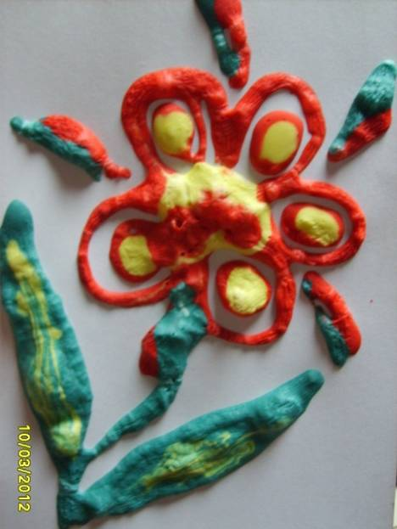
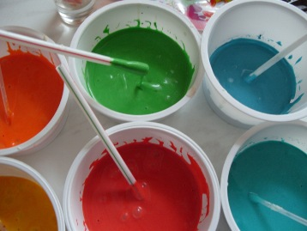
Волшебные краски
Достаточно Вашего желания и можно изобразить любую свою мечту... Эти краски можно приготовить самостоятельно, смешав в равных пропорциях воду, муку, соль и пищевой краситель. По своему составу и свойству они отличаются от обычных красок. «Волшебные краски» призваны рисовать необычайные сказочные образы: причудливые растения, птиц и животных небывалой красоты, загадочный подводный мир, фантастические космические образы и т.д.

Slide 13
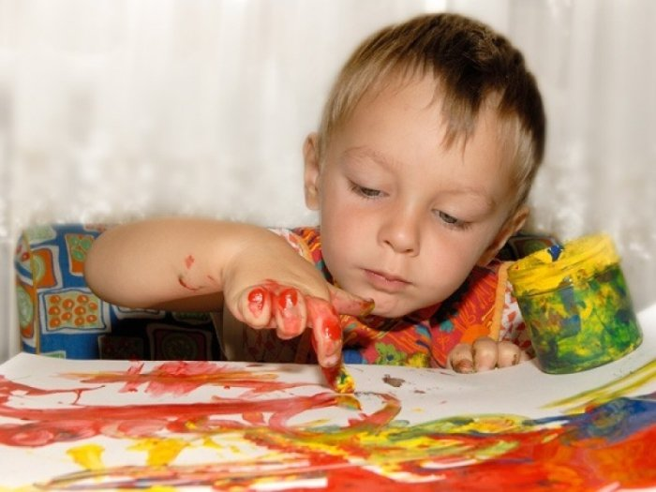
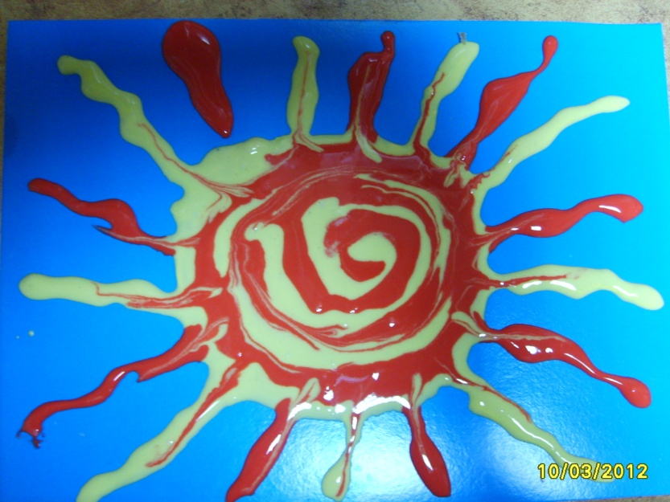
Рисование "волшебными красками" ни на что не похоже. Они напоминают "жидкий пластилин» или «цветную глазурь». Обычные традиционные кисти для "волшебных красок" не подойдут. Рисовать можно палочками, соломкой и проч., а также пальчиками, ладошкой.

Slide 14
Лепка (пластилин)
Работая с пластилином, раскройте ребёнку разнообразные приёмы лепки, в том числе и сочетание разнообразных материалов для создания выразительного художественного образа

Slide 15
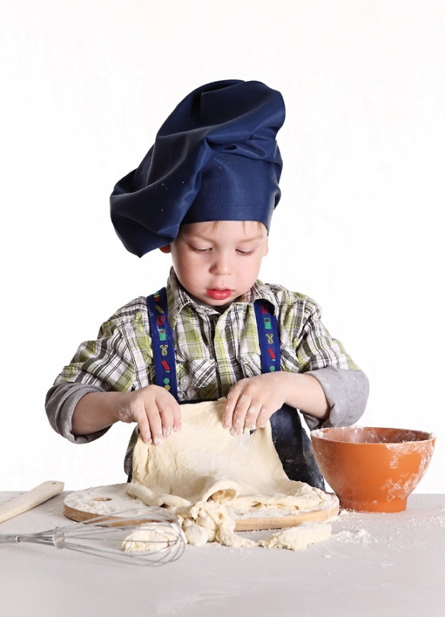
Лепка (мукосолки) Эксперимент начинается уже при замешивании теста. Далее предложите ребенку поработать с тестом: можно раскатывать, прищипывать, подкрашивать и даже попробовать на вкус (если использовались экологически чистые продукты)

Slide 16
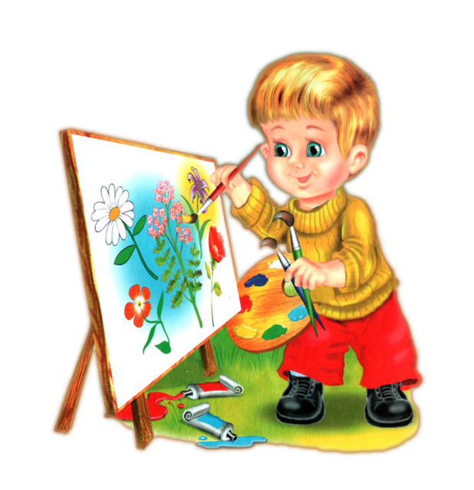
Опыты, наблюдения и зарисовки. Каждый опыт, наблюдаемый ребенком, должен быть прорисован для закрепления знания, полученного наглядно-практическим способом.

Slide 17
Создание условий для детского экспериментирования позволяет педагогу естественно создать атмосферу творческого единодушия, рождающую радость создания нового, где каждый ребенок может найти себя по силам, интересам и способностям.
Творчество есть пространство свободы, поэтому творческая экспериментальная работа всегда свободна в том плане, что ребенок самореализует себя.
Желаю удачи!

